Slide 1
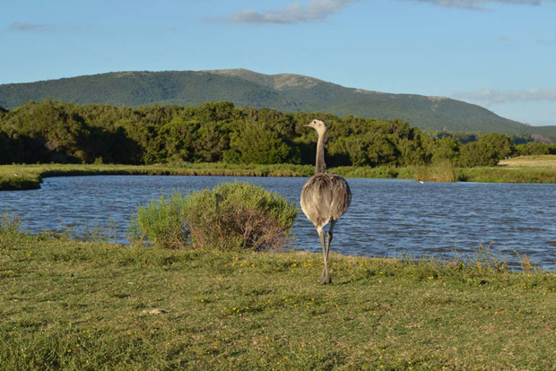
Formas del relieve
URUGUAY
Geografía 3º c.b
Prof.: Nadia Mendoza

Slide 2
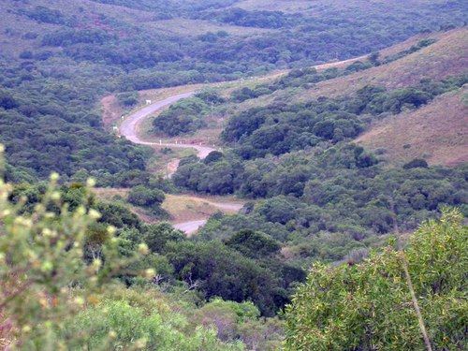
Nuestro país presenta diversas formas de relieve que tienen aspectos poco variados a simple vista pero con grandes particularidades a la hora de ser estudiados.
Podemos decir que las características de estos relieves posibilitan el desarrollo de actividades económicas de diversa índole por lo tanto son utilizadas como recursos naturales.

Slide 3
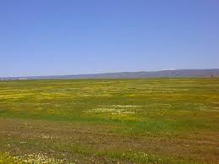
Tipos de relieves que puedes encontrar en Uruguay
Llanuras: Formas de relieve planas con altitudes promedio 0-50 msnm, se originan como producto de la deposición de sedimentos.

Slide 4
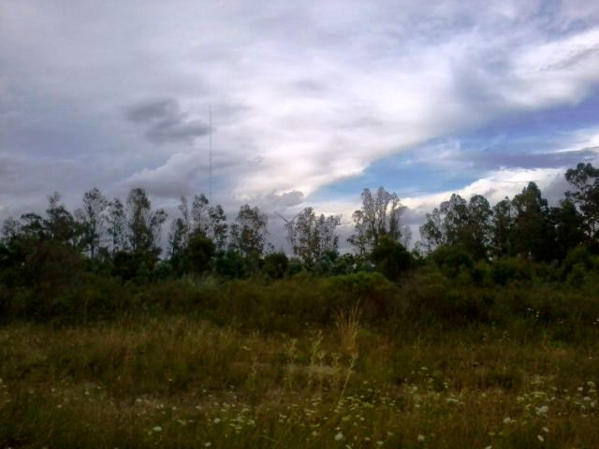
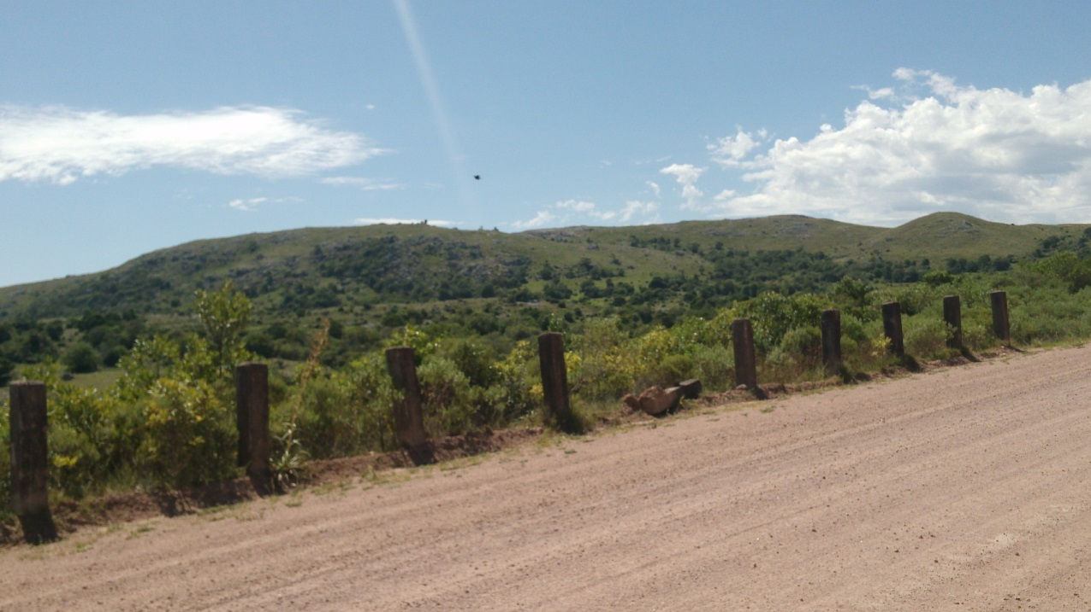
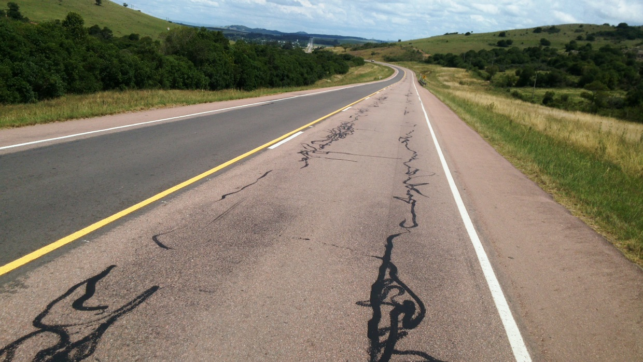
Lomadas: Formas con alturas promedio que oscilan entre los 50 – 100 msnm para las lomadas suaves pudiendo alcanzar los 150msnmde altitud en el caso de las lomadas fuertes.

Slide 5
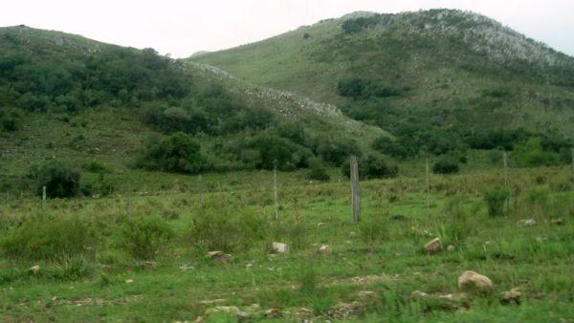
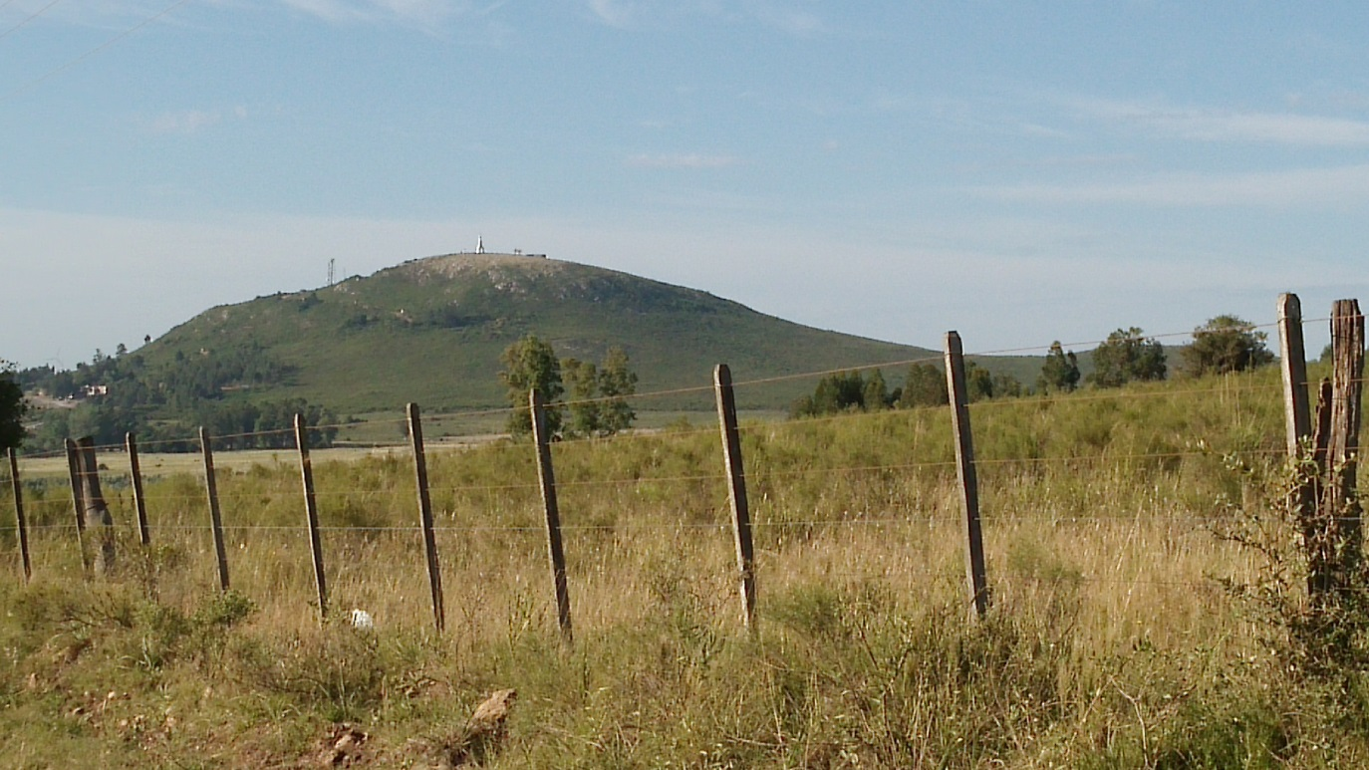
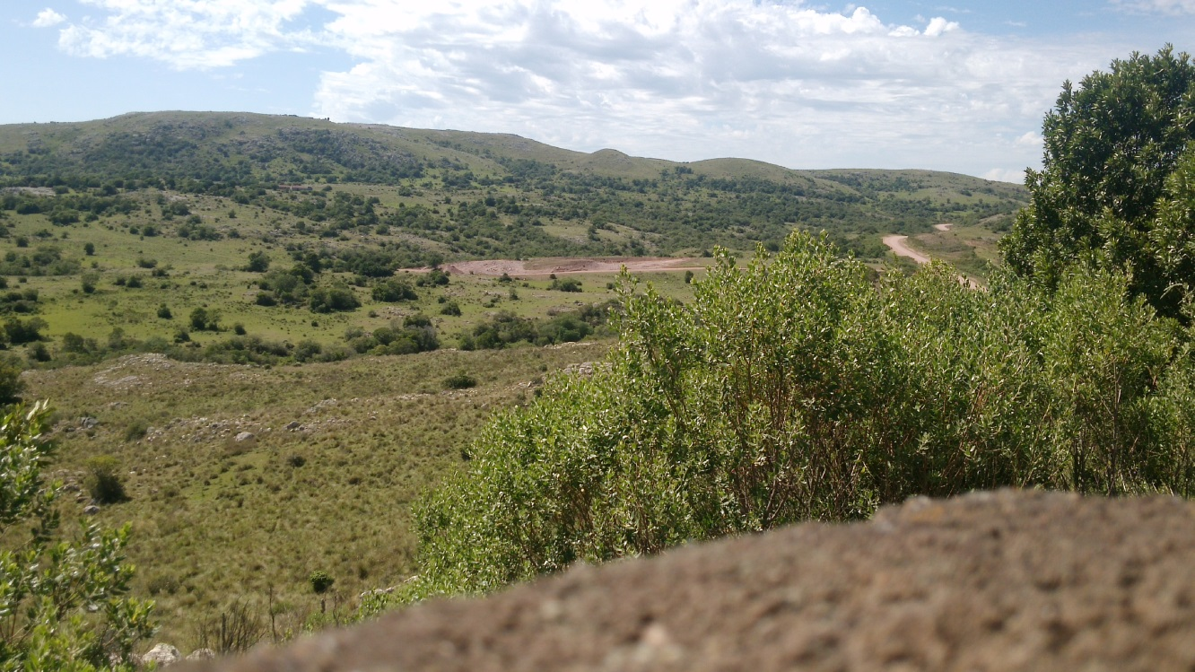
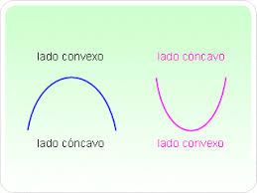
Colinas: Formas convexas en las cimas, con laderas pronunciadas y altitudes promedio entre 150- 250 msnm.

Slide 6
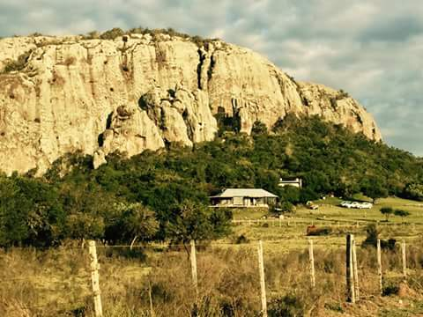
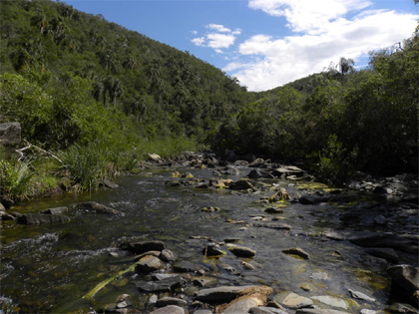
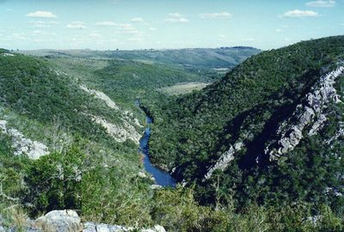
Sierras: Son las formas mas altas del relieve que se desarrollan en el país, con alturas que oscilan entre los 250-400msnm, alcanzando en algunos casos cimas de 500msnm. En general las laderas son abruptas, formando gargantas por donde pasan ríos o arroyos
(quebradas).

Slide 7
Bibliografía y fuentes consultadas:
Anckar, M; Domínguez, A; Pesce,F “Geo-grafías. Atlas del Mundo, América y Uruguay” Ed. Contexto. Montevideo-Uruguay (2011)
www.mvotma.gub.uy/areas-protegidas/item/10006528-quebrada-de-los-cuervos.html
Imágenes:
Imágenes de registro propio.
www.descubriendouruguay.com
http://eldiario.com.uy/wp-content/uploads/2012/09/Quebrada-de-los-Cuervos.jpg
http://elescolar.com.uy/wp-content/uploads/2016/11/relieve_uruguay-803x970.jpg

Slide 8
Actividad:
A) Averigua el concepto de Recurso Natural y explica por qué el relieve es uno de ellos.
B)Investiga acerca de las actividades económicas que se realizan en los relieves trabajados.

